Slide 1
Histoire des cultures politiques et économiques en France à l’époque contemporaine
TD 10 avril 2026

Slide 2
Institutions de la Vème République
Président de la République
Septennat
Election par collège (1958) et après suffrage universel (1962)
Nomination du Premier ministre et des ministres
Droit de dissolution de la Chambre
Référendum et pouvoirs exceptionnels
Exécutif renforcé
Seul renversement possible : motion de censure par l’opposition
Article 49.3, possibilité d’adopter un texte en mettant en demeure l’opposition
Gouvernement nommé par le Président mais responsable devant l’Assemblée
Assemblée Nationale élue pour 5 ans
Rôle législatif et budgétaire
Gouvernement qui, dans la pratique, fixe son ordre du jour
Sénat, suffrage indirect, élu pour 9 ans, rôle de confirmation des lois
Conseil constitutionnel, 9 membres pour 9 ans, renouvelés tous les 3 ans, choisis par le Président de la République, du Sénat et de l’Assemblée

Slide 3
Institutions et pratique institutionnelle de la Vème République
Justification des institutions : fournir au pays gouvernement stable et capable d’affronter les problèmes
Fin d’une histoire politique organisée autour de la conception parlementaire de la République
Au delà des textes, la pratique institutionnelle
Vème qui réalise les anticipations des théoriciens des années 30, rejetées à la Libération sous suspect d’autoritarisme
Bouleversement institutionnel comme modernisation politique

Slide 4
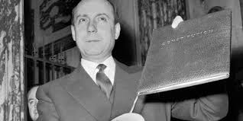
La « pratique algérienne » du présidentialisme gaullien
Primauté du problème algérien
« domaine réservé »
« gouvernement de la parole »
Explication différée par la guerre d’Algérie
Lassitude de guerre et confiance dans le général : accords d’Evian

Slide 5
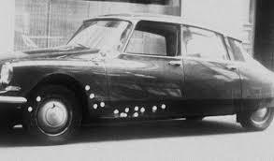
1962
Multiplication des défis de de Gaulle à l’Assemble
Debré démissionne, Pompidou nommé successeur
22 aout, attentat du Petit-Clamart
Référendum sur l’élection du Président au suffrage universel (28 octobre)
« Cartel des non » et motion de censure
Dissolution
Referendum comme explication entre les tenants du parlementarisme et du présidentialisme

Slide 6
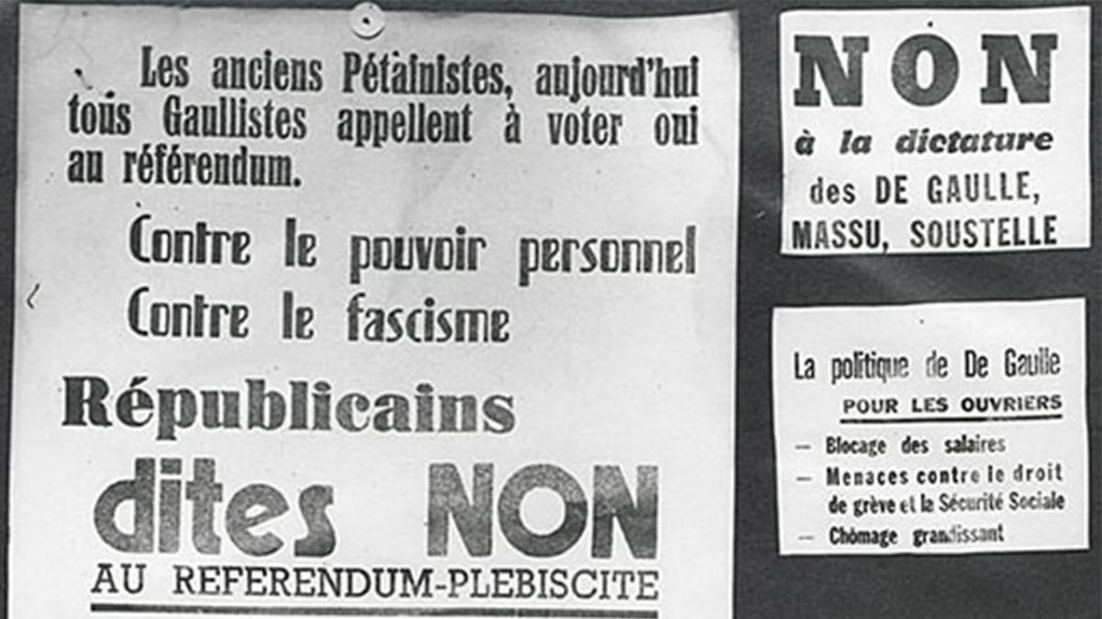
Après 1962
Oui l’emporte à 62%
Elections législatives en novembre gaullistes vs anti-gaullistes
1962 comme deuxième fondation de la Vème République
Opposition minoritaire, de Gaulle a la main libre
PM : Debré 1958 – 1962 ; Pompidou 1962 - 1968 ; Couve de Mourville 1968 - 1969
De Gaulle incontesté jusqu’en 1968
Mécontentements ponctuels (politique étrangère ; agriculteur et loi Pisani ; grève du secteur public 1963-1964)
Opposition politique faible mais en cours de reconstruction

Slide 7

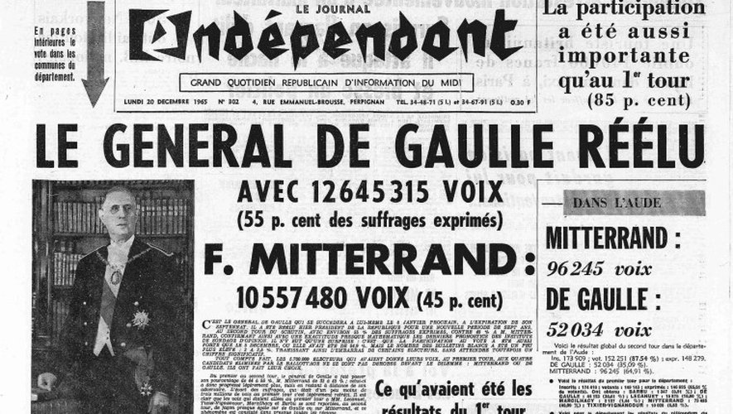
Présidentielles 1965 et législatives 1967
1965, Mitterrand se porte candidat
De Gaulle, « moi ou le chaos »
Législatives de 1967 comme prolongation des présidentielles 1965 (« troisième tour »)
« contre-gouvernement » de Mitterrand, centrisme d’opposition autour de Lecanuet
Aux législatives, majorité qui tient mais de courte tête
Usure du pouvoir gaulliste, « l’exercice solitaire du pouvoir » (Giscard)

Slide 8
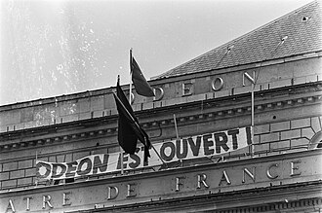
1968
Mai 68 crise multiforme
Mise en discussion des bases de la France d’après-guerre
3 phases : début mai, phase étudiante ; mai, phase sociale ; mai-juin, phase politique
Apparition de thèmes inédits dans le débat politique
Dans la troisième séquence le pouvoir semble menacé

Slide 9
Phase étudiante de mai 1968
Aspect français d’un mouvement international
Milieux intellectuels et spécifiquement étudiants. Origine française à la faculté de Nanterre.
Occupation pour créer un mouvement qui transformera la société en bouleversant ses structures
Origine universitaire: stimulation intellectuelle et démocratisation des études du fait de la croissance

Slide 10
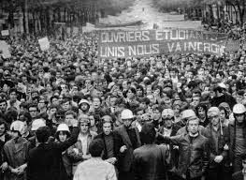
Phase sociale de mai 1968
Doyen faculté de Nanterre décide pour la fermeture de l’université. L’agitation nanterroise se déplace à Paris, répression policière
Politique qui ne comprend pas le mouvement
13 mai, grève générale contre répression policière
Devant de la scène pris par la vague de grèves et occupations
Spontanéité, souvent sans mot d’ordre syndical, tout secteur d’activité est concerné
Nouvelles revendications (prise de décision, autorité en usine, sens du travail)

Slide 11
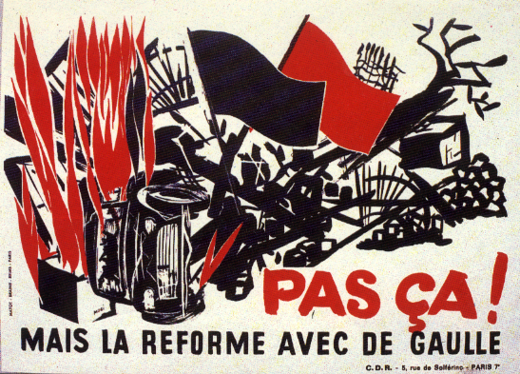
Phase politique de mai 1968
Négociations de Grenelle Pompidou - CGT
Dissolution de l’Assemblée
Mouvement qui s’effiloche progressivement
Gaullisme : UDR (Union pour la Défense de la République)
UDR l’emporte. Chambre de 68 est nettement conservatrice
Démission de Pompidou

Slide 12
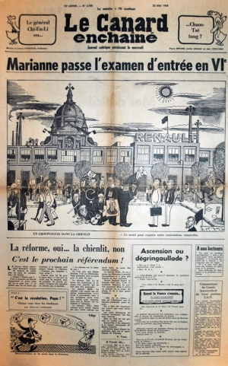
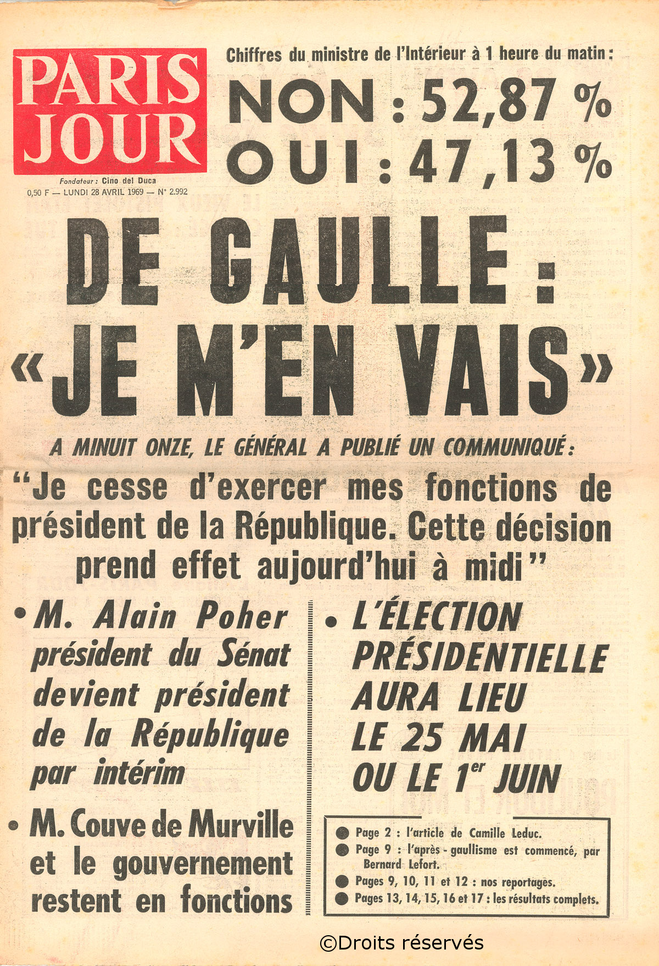
De 1968 à 1969
Participation comme réponse gaulliste à mai 68 – réformes Faure et Jeannenay
Frictions de la part plus conservatrice de l’UDR avec de Gaulle
Référendum en 1969 sur deux textes
Convergence des oppositions en 1969
Le non l’emporte 52% à 47%
28 avril 1969, de Gaulle démissionne

Slide 13
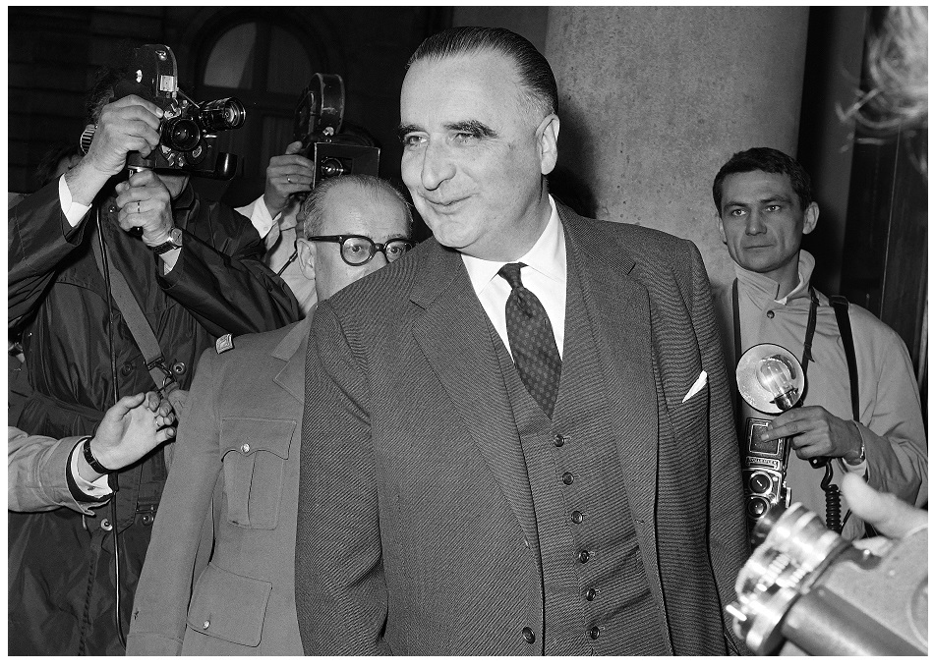
Georges Pompidou 1969 - 1974
Candidat sous le double signe de la continuité et du changement VGDE le soutient. Gauche divisé.
Elu en juin 1969. Présidence entre continuité et ouverture
Présidence de la République reste le centre d’impulsion fondamentale, mais plus de respect pour l’Assemblée
Gouvernement Chaban-Delmas : dosage entre gaullistes historiques et alliés modérés ou de la droite libérale
« Nouvelle société » pensée comme réponse à mai 68
Libéralisation radio-télévision, réforme régionale, nouveau régime conventions collectives, SMIC, Ministère de protection de la nature et de l’environnement
« Nouvelle société » apparait comme la politique de Matignon, évolution vers une dyarchie avec un rôle du chef de l’Etat limité à son « domaine réservé »

Slide 14
Georges Pompidou 1969 - 1974
Lecture gaulliste des institutions : référendum 1971
Chaban-Delmas doit démissionner qui reçoit, en 72 un vote de confiance massif de l’Assemblée
Tournant conservateur et Parlement amoindri. Réaffirmation de la continuité gaullienne et abandon de la politique d’ouverture
Extension du domaine réservé à toute la politique, Président omniprésent mais inefficace
Manque de cohésion qui devient évident dans la guerre du Yom Kippour (1973)
Maladie de Pompidou, qui meurt le 2 avril 1974
Renforcement de l’institution présidentielle
Acclimatation d’une nouvelle tradition politique républicaine

